Slide 1




Toán
LUYỆN TẬP
(Trang 128)

Slide 2
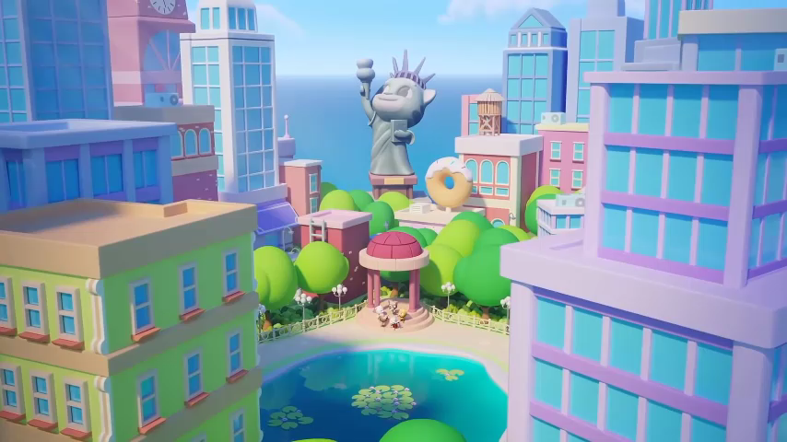

Slide 3


TOM HERO GIẢI CỨU
NHỮNG NGƯỜI BẠN

Slide 4











Slide 5

KHỞI ĐỘNG

Slide 6
Muốn cộng hai phân số cùng mẫu số:
A
Ta lấy tử số cộng tử số và giữ nguyên mẫu số
B
Ta lấy tử số cộng tử số, mẫu số cộng mẫu số
C
Ta lấy mẫu số cộng mẫu số và giữ nguyên tử số
D
Ta quy đồng hai phân số rồi cộng hai phân số đó

Slide 7
Muốn cộng hai phân số khác mẫu số:
A
Ta lấy tử số cộng tử số, mẫu số cộng mẫu số
B
Ta lấy mẫu số cộng mẫu số và giữ nguyên tử số
C
Ta lấy tử số cộng tử số và giữ nguyên mẫu số
D
Ta quy đồng hai phân số rồi cộng hai phân số đó

Slide 9
Luyện tập

Slide 10



Bài 1: Tính theo mẫu
$$b. \frac{\text{3}}{\text{4}}+5$$
$$a. 3+\frac{\text{2}}{\text{3}}$$
$$c. \frac{\text{1}\text{2}}{\text{21}}+2$$

Slide 11






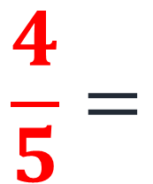



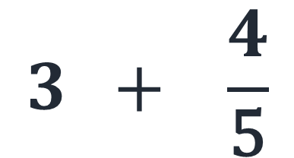



Bài 1: Tính theo mẫu
$$3 + \frac{4}{\text{5}}$$
3 = $\frac{\text{3}}{\text{1}}$
Mẫu:
$$3 + \frac{4}{\text{5}}=$$
$$\frac{\text{3}}{\text{1}}+$$
$$\frac{4}{5}=$$
$$\frac{\text{15}}{\text{5}}+\frac{\text{4}}{\text{5}}$$
$$=\frac{\text{19}}{\text{5}}$$
$$3 + \frac{4}{\text{5}}=$$
$$\frac{\text{15}}{\text{5}}+\frac{\text{4}}{\text{5}}$$
$$=\frac{\text{19}}{\text{5}}$$
Viết rút gọn:

Slide 12
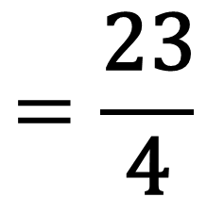
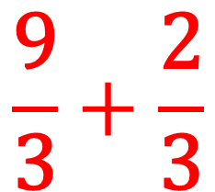
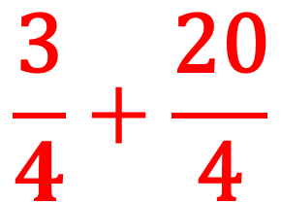
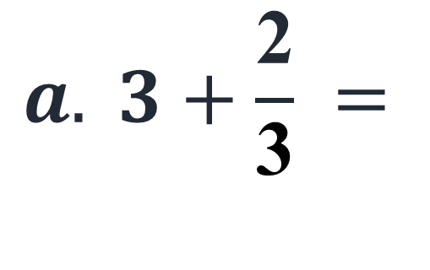
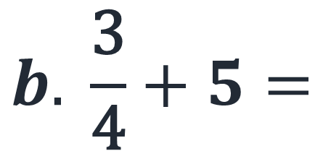
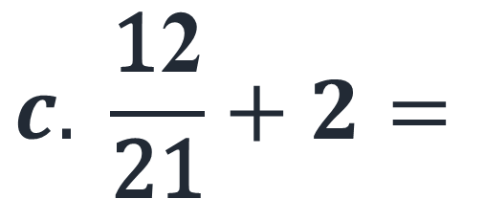
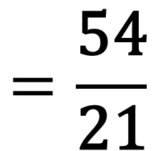
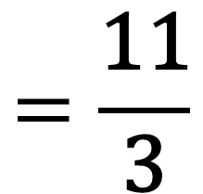
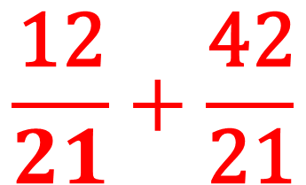
Bài 1: Tính theo mẫu
$$a. 3+\frac{\text{2}}{\text{3}} =$$
$$\frac{\text{9}}{\text{3}}+\frac{\text{2}}{\text{3}}$$
$$=\frac{\text{11}}{\text{3}}$$
$$b. \frac{\text{3}}{\text{4}}+5=$$
$$\frac{\text{3}}{4}+\frac{\text{20}}{\text{4}}$$
$$=\frac{\text{23}}{\text{4}}$$
$$c. \frac{\text{1}\text{2}}{\text{21}}+2=$$
$$\frac{\text{12}}{21}+\frac{\text{42}}{\text{21}}$$
$$=\frac{\text{54}}{\text{21}}$$

Slide 14


Bài 3: Một hình chữ nhật có chiều dài m, chiều rộng m. Tính nửa chu vi hình chữ nhật đó
$$\frac{\text{2}}{\text{3}}$$
$$\frac{\text{3}}{\text{10}}$$

Slide 15





Bài giải
Tóm tắt:
Nửa chu vi của hình chữ nhật là
Chiều dài: $\frac{2}{ 3 }$ m
$$\frac{2}{\text{3}}+\frac{\text{3}}{\text{10}}$$
$$=\frac{\text{29}}{\text{30}}$$
Chiều rộng: $\frac{3}{ 10 }$ m
(m)
$$\frac{\text{29}}{\text{30}}$$
Nửa chu vi: ..?.. m
Đáp số: m

Slide 17
Củng cố

Slide 18



$$9+\frac{\text{7}}{\text{2}} =$$
$$\frac{\text{18}}{\text{2}}+\frac{\text{7}}{\text{2}}$$
$$=\frac{25}{\text{2}}$$
Đ
S

Slide 19



$$\frac{\text{13}}{\text{5}}+3 =$$
$$\frac{\text{1}3+3}{\text{5}}=$$
$$\frac{16}{\text{5}}$$
S
Đ

Slide 20



$$\frac{\text{3}}{\text{2}}+\frac{\text{4}}{\text{3}} =$$
$$\frac{\text{9}}{\text{6}}+\frac{\text{8}}{\text{6}}$$
$$=\frac{17}{\text{6}}$$
Đ
S

Slide 21
Dặn dò

Slide 22
Chúc các em học tốt

